Slide 1
السلام عليكم ورحمة الله وبركاته

Slide 2
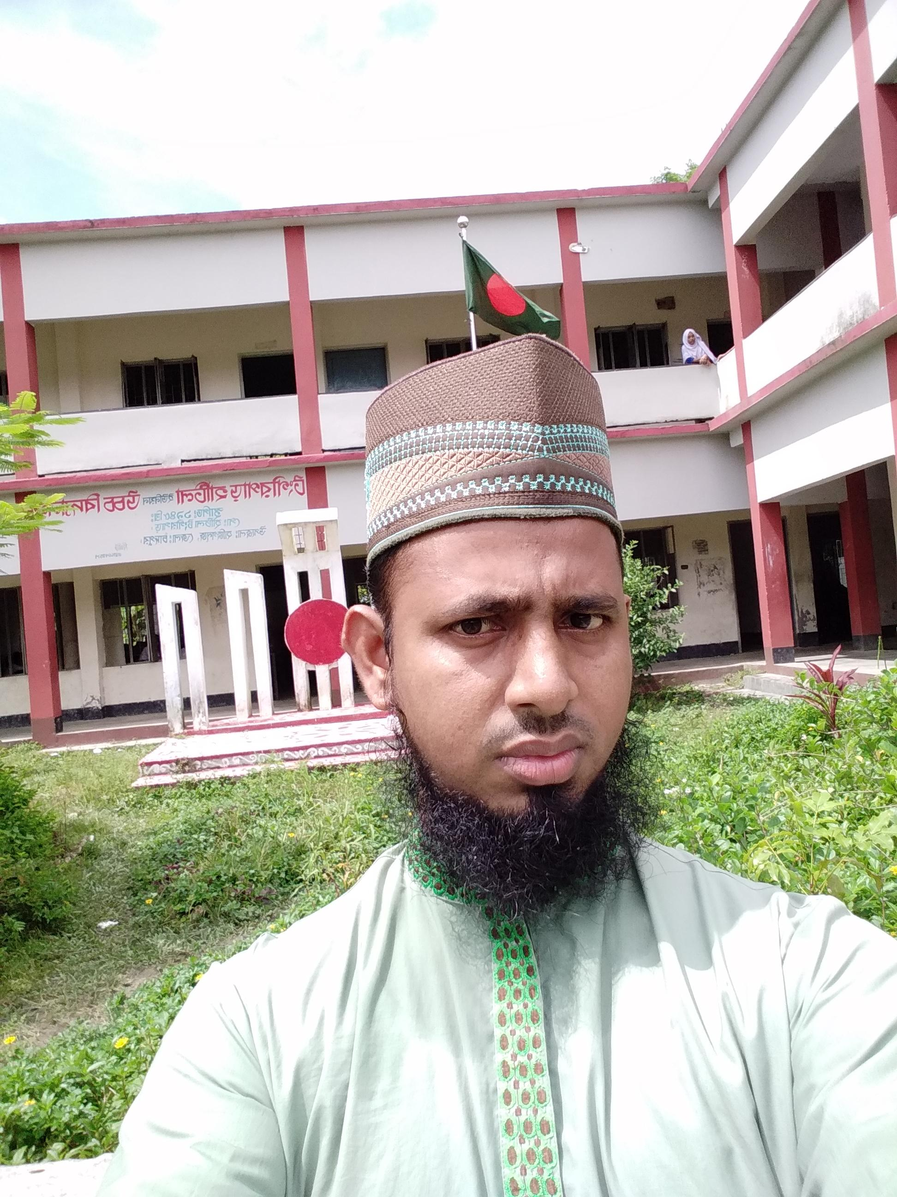
শিক্ষক পরিচিতি:
মো: ফোরকান হোসাইন
সহকারী শিক্ষক- ইসলাম ও নৈতিক শিক্ষা
টংগীরপাড় হাটিলা ইউনিয়ন উচ্চ বিদ্যালয় , হাজীগঞ্জ , চাঁদপুর ।
পাঠ পরিচিতি:
ইসলাম ও নৈতিক শিক্ষা
অধ্যায়-৫
পাঠ-১১

Slide 3
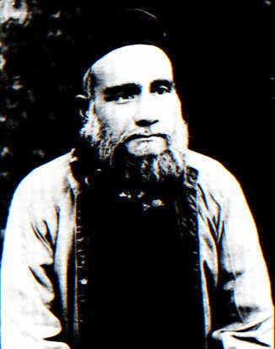
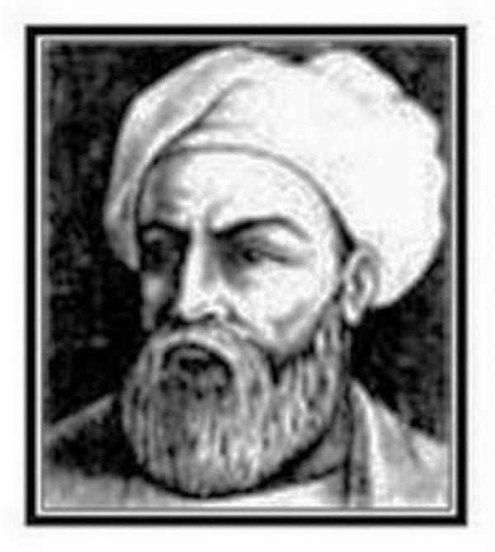

Slide 4
ইমাম আজম আবূ হানিফা রহমতুল্লাহি আলাইহি কর্তৃক হানিফা মাযহাবের প্রতিষ্ঠা

Slide 5
শিখনফল:
এ অধ্যায় শেষে শিক্ষার্থীরা যা যা শিখবে
১.ইমাম আবূ হানিফা রহমতুল্লাহি আলাইহি এর জন্ম, তাঁর কর্ম সম্পর্কে ।
২. মাযহাবের গুরুত্ব ।
৩. ইমাম আবূ হানিফা রহমতুল্লাহি আলাইহি এর সম্পর্কে অন্যান্য ইমামদের মন্তব্য
৪. ইমাম আবূ হানিফা রহমতুল্লাহি আলাইহি এর শাহাদাতের মৃত্যু সম্পর্কে ।

Slide 6
ইমাম আজম আবূ হানিফা রহমতুল্লাহি আলাইহি ইরাকের কূফা নগরীতে ৮০হিজরী মোতাবেক ৬৯৯খ্রিস্টাব্দে জন্মগ্রহণ করেন ।
তিনি ১৮বছর বয়সে ইলমে হাদীস ও ইলমে ফিকাহ অর্জন করেন ।৪০বছর বয়সে তাঁর উস্তাদ ইমাম হাম্মাদ রহমতুল্লাহি আলাইহি এর স্থলাভিষিক্ত হন।ইমাম মুয়াফফিক রহমতুল্লাহি আলাইহি, তাঁর উস্তাদের সংখ্যা ৪হাজার বলে উল্লেখ করেছেন ।তাদের মধ্যে ২জন সাহাবী-হজরত আনাস বিন মালিক রাদিয়াল্লাহূ তায়ালা আনহু ও হজরত আবদুল্লাহ ইবনে আবী আওফা রাদিয়াল্লাহূ তায়ালা আনহূ ।তিনি ২৬জন সাহাবীর সাক্ষাৎ লাভ করেছেন ।দশজন সাহাবী থেকে হাদীস বর্ণনা করেছেন ।

Slide 7
জোড়ায় কাজ:
ইমাম আবূ হানিফা রহমতুল্লাহি আলাইহি এর সম্পর্কে যা জান ,লিখ।

Slide 8
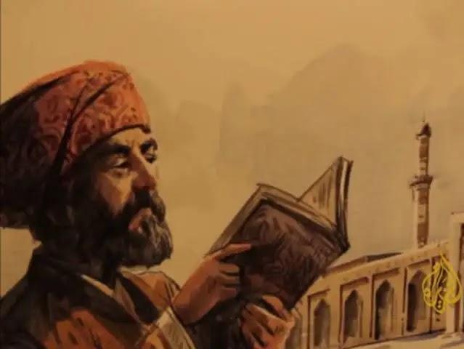

Slide 9
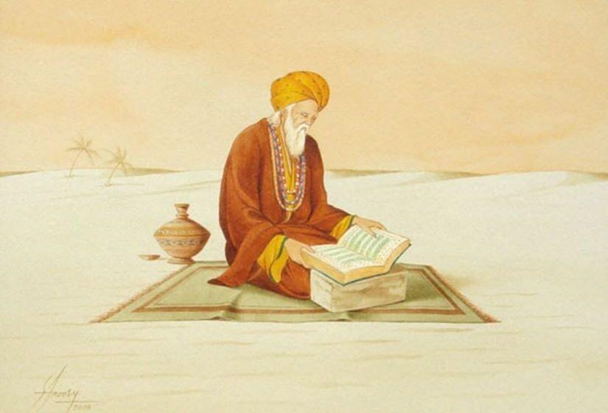

Slide 10
ইমাম আজম আবূ হানিফা রহমতুল্লাহি আলাইহি এর ইবাদত বন্দেগী ও গবেষণা:
তিনি ১৩০-১৩৬ হিজরী পর্যন্ত মক্কা ও মদিনায় অবস্থান করেন । মোট ৫৫ বার হজ্জ করেন । ৪০ বছর ইশার নামাজের ওযূ দিয়ে ফজরের নামাজ আদায় করেন ।সারা রাত মাসয়ালা-মাসয়ালা নিয়ে ব্যস্ত থাকেন ।
আল্লামা যুবাইদী রহমতুল্লাহি আলাইহি বলেন: আমি একদা আবূ হানিফা রহমতুল্লাহি আলাইহি এর নিকট গেলাম । তাঁর কামরা কিতাবে পূর্ণ ছিল ।আমি জিজ্ঞাসা করলাম, এগুলো কীসের কিতাব । উত্তরে তিনি বললেন- এগুলো সব হাদীসের কিতাব ।

Slide 11
দলীয় কাজ:
ইমাম আবূ হানিফা রহমতুল্লাহি আলাইহি একজন সূফীসাধক ছিলেন- ব্যাখ্যা করো।

Slide 13
মাযহাবের ইমাম ও অন্যান্যদের মন্তব্য:
ইমাম শাফেয়ী রহমতুল্লাহি আলাইহি বলেন- الناس في الفقه عيال على ابى حنيفة رحمه الله تعالى
ফিকাহ শাস্রে প্রতিটি মানুষ ইমাম আবূ হানিফা রহমতুল্লাহি আলাইহি এর পরিবারভুক্ত ।
ইমাম মালিক রহমতুল্লাহি আলাইহি বলেন- আমি তাকে এমন ব্যক্তি হিসেবে পেয়েছি যে,যদি তিনি এ খুঁটিকে স্বর্ণ সাব্যস্ত করতে চান, তবে স্বীয় জ্ঞান দ্বারা তা করতে পারেন ।ইমাম সুয়ূতী রহমতুল্লাহি আলাইহি বলেন- আবূ হানিফাই সর্বপ্রথম এ শরিয়ত তথা ইলমে ফিকাহ সংকলন করেনএবং তা অধ্যায়ে বিন্যস্ত করেন ।

Slide 14
হানাফী মাযহাব প্রবর্তন:
তিনি কোরআন ও হাদীস থেকে মাসয়ালা বের করার জন্য ৪০জন সদস্য নিয়ে ফিকাহ সম্পাদনা বোর্ড গঠন করেন ।তাদের থেকে দশজনকে নিয়ে বিশেষ বোর্ড গঠন করেন ।দীর্ঘ ২২বছর গবেষণা করে ৮৩হাজার মাসয়ালা হানাফী মাযহাবের কিতাবসমূহের মধ্যে লিপিবদ্ধ করে হানাফী মাযহাব প্রতিষ্ঠা করেন ।তার শিষ্যদের দ্বারা শাখা মাসয়ালা সম্প্রসারণ হতে হতে বর্তমানে এ মাযহাবের মাসয়ালার সংখ্যা ৫লক্ষাধিক ।

Slide 15
মূল্যায়ন:
হানাফী মাযহাব কে প্রতিষ্ঠা করেন এবং কীভাবে?

Slide 16
শাহাদাতের মৃত্যু: খলীফা আবূ জাফর মনসুরের প্রধান বিচারপতির পদ গ্রহণ না করায় জেলখানায় বন্দী করা হয় ।প্রতিদিন বাইরে এনে দশটি করে বেত্রাঘাত করা হয় দশদিন যাবত ।বিষযুক্ত খাবার দেওয়া হলেও তিনি তা খাননি,কিন্তু জোর করে তাঁর মুখে ঢেলে দেওয়া হয় । এভাবে লাঞ্ছিত হওয়ার পর আল্লাহর দরবারে প্রার্থনা করেন। ৫দিন পর তিনি বিষক্রিয়ায় সিজদারত অবস্থায় শাহাদাতের মৃত্যু লাভ করেন । ১৫০হিজরী সনে ৭০বছর বয়সে রজব বা শাবান মাসে এ দুনিয়া থেকে পর্দা করেন ।

Slide 17
বাড়ির কাজ:
ইমাম আজম আবূ হানিফা রহমতুল্লাহি আলাইহি এর জীবনী থেকে আমাদের শিখনীয় বিষয় গুলো কী কী?

Slide 18
আল্লাহ্ হাফেজ

